Slide 1
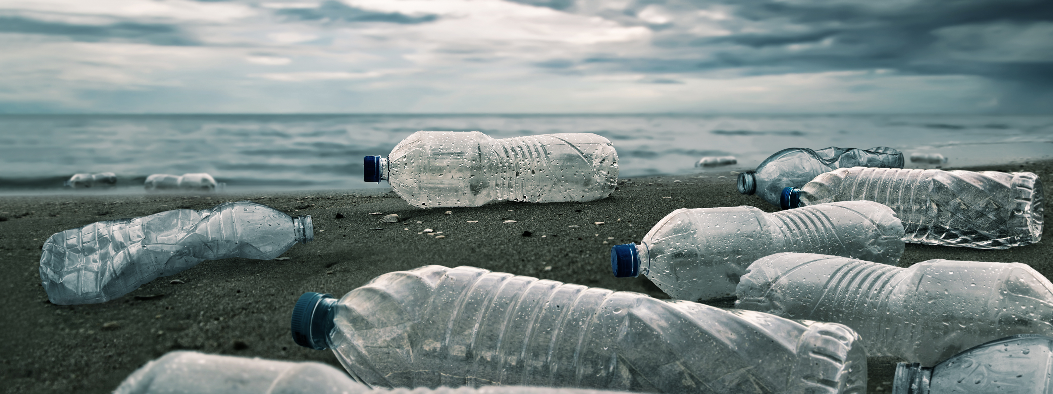

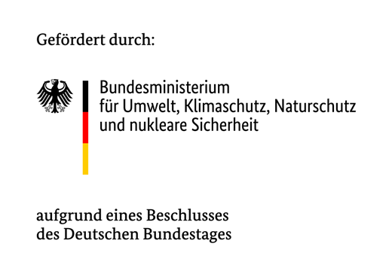
Projekttag zu Nachhaltigkeit und Naturschutz
Abfall in der Natur
Notes:
Projekttag zu Nachhaltigkeit und Naturschutz
- Thema: Abfall in der Natur

Slide 2
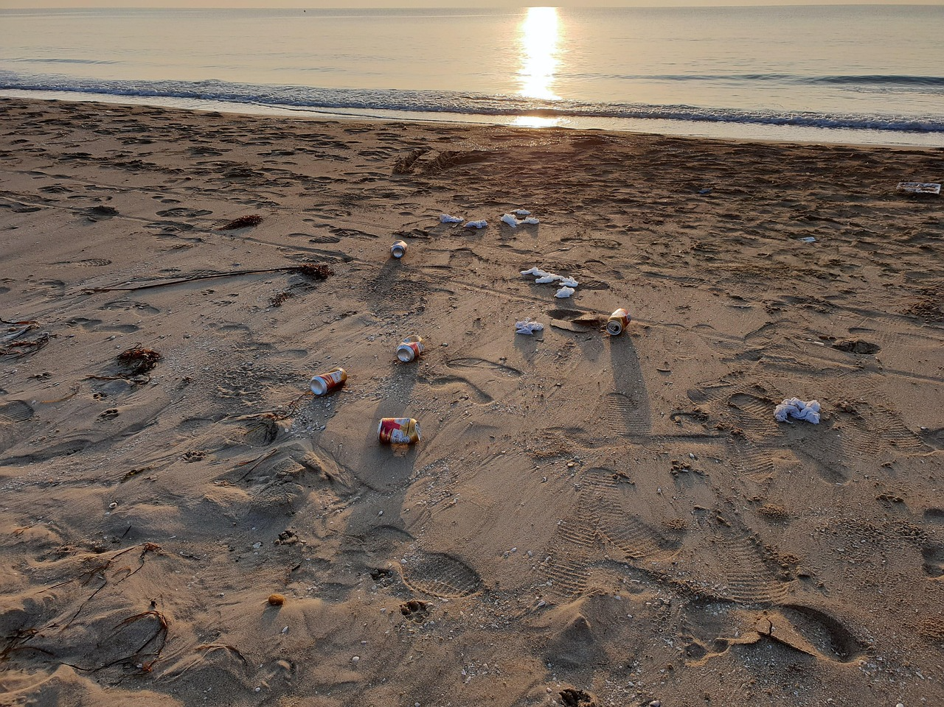
Film-Einführung
Vermüllung der Landschaft (Littering)
von Bayerisches Staatsministerium für Umwelt und Verbraucherschutz
Dauer: 2:11 min
Notes:
Film-Einführung 1: Das Problem der Vermüllung der Landschaft

Slide 3
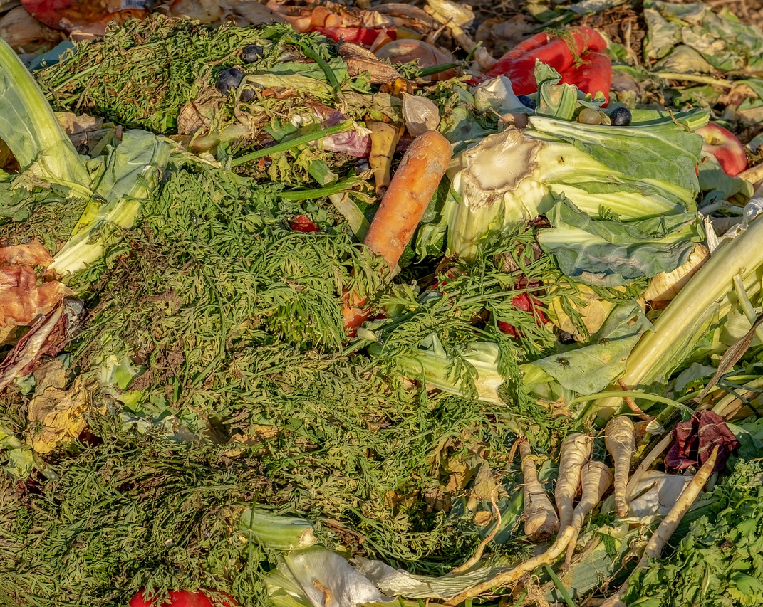
Film-Einführung
So schaden Gartenabfälle der Natur | MDR GARTEN
von MDR
Dauer: 3:24 Minuten
Notes:
Film-Einführung: auch biologisch abbaubare Abfälle schaden der Umwelt

Slide 4
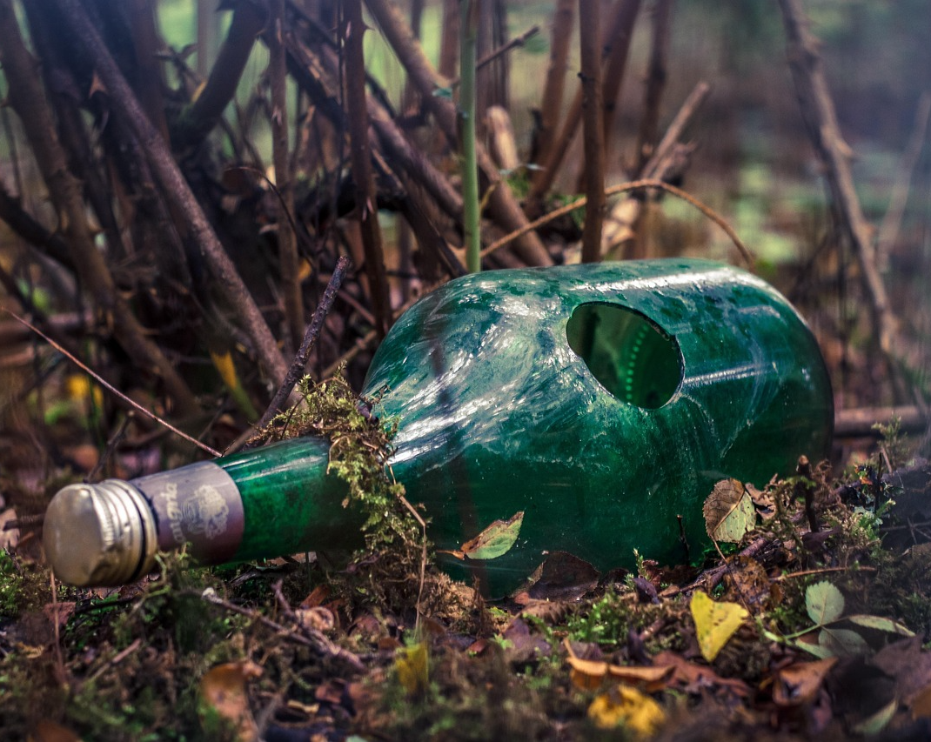
Definition: Abfall
Gegenstände, die nicht mehr gebraucht werden,
die man loswerden will.
Kaputte und benutzte Sachen
Notes:
Definition von Abfall

Slide 5
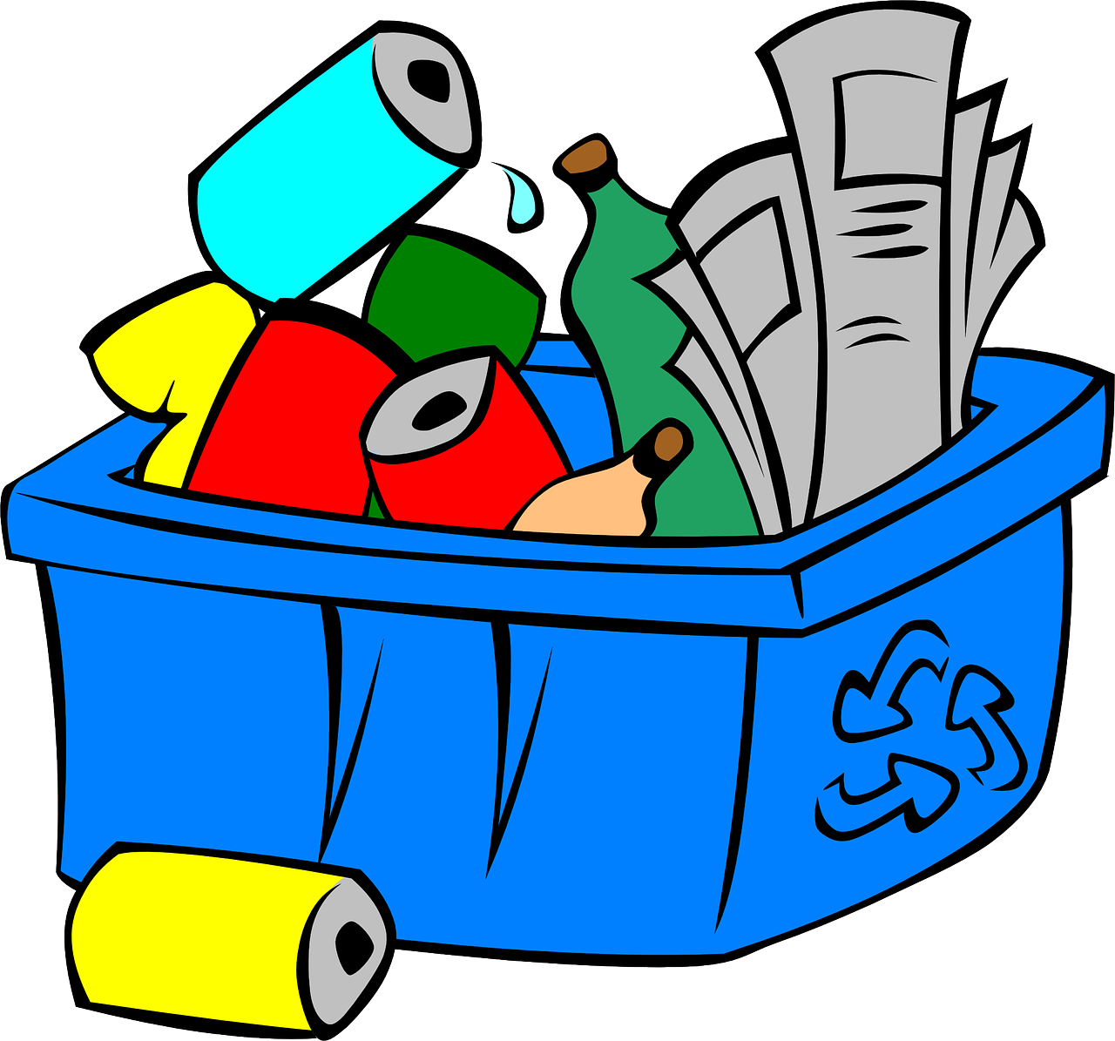
1) Wie viel Haushaltsmüll fiel 2023 pro Person an?
a) 243 kg
b) 362 kg
c) 433 kg
d) 512 kg
Statistisches Bundesamt: Pressemitteilung Nr. 475 vom 16. Dezember 2024
Notes:
243 kg entsprechen ungefähr einem ausgewachsenem Löwenmännchen
362 kg entsprechen dem durchschnittlichen Gewicht eines erwachsenen Zebras
433 kg entsprechen etwa dem Gewicht eines Mopeds
512 kg entsprechen etwa dem Gewicht eines großen Pferdes

Slide 6
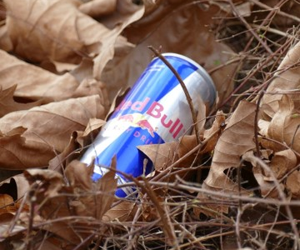
2) Wie viel Tonnen Abfall landen jedes Jahr in Deutschland in der Natur? (Angaben in t)
a) ca. 30.000
b) ca. 450.000
c) ca. 540.000
d) ca. 600.000

Slide 7
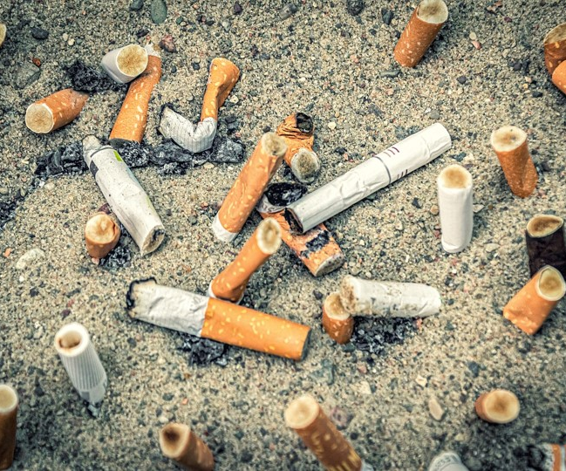
3) Wie viele Zigaretten landen jedes Jahr in Deutschland in der Natur?
a) weniger als 1 Mrd.
b) 5 – 20 Mrd.
c) 40 – 60 Mrd.
d) mehr als 70 Mrd.

Slide 8
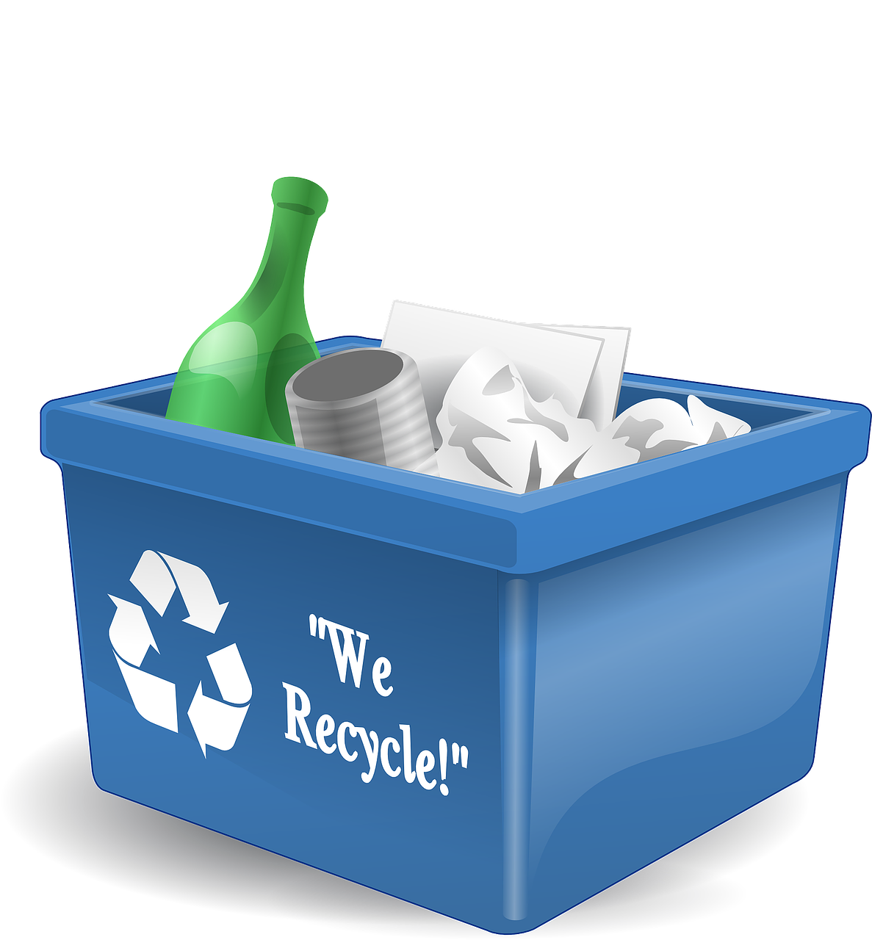
4) Wie viele Tonnen Abfall wurden 2022 verwertet (stofflich und energetisch)? (Angaben in t)
a) 183 Mio.
b) 327 Mio.
c) 578 Mio.
d) 735 Mio.
Statista Research Department
Notes:
Fakten zu den Zahlen, um sich die Größen etwas besser vorstellen zu können:
183 Mio. Tonnen Zucker werden jedes Jahr weltweit produziert
327 Mio. Tonnen Fleisch wurden 2018 weltweit produziert
578 Mio. Tonnen: Die 5 größten Fleisch- und Milchproduzenten verursachen mit 578 Millionen Tonnen CO2/Jahr zusammen mehr Treibhausgase als die Öl-Riesen ExxonMobil oder BP (Fact Sheet zum ökologischen Fußabdruck der globalen Fleisch- und Milchindustrie | Heinrich-Böll-Stiftung).
735 Mio. Tonnen Weizen wurden im Jahr 2018 weltweit geerntet (Weizen | Blühendes Österreich)

Slide 9

5) Wie hoch ist die Recyclingquote der Hauptabfallströme in Deutschland?
a) 70 %
b) 85 %
c) 98 %
d) 100 %
Statista 2024

Slide 10
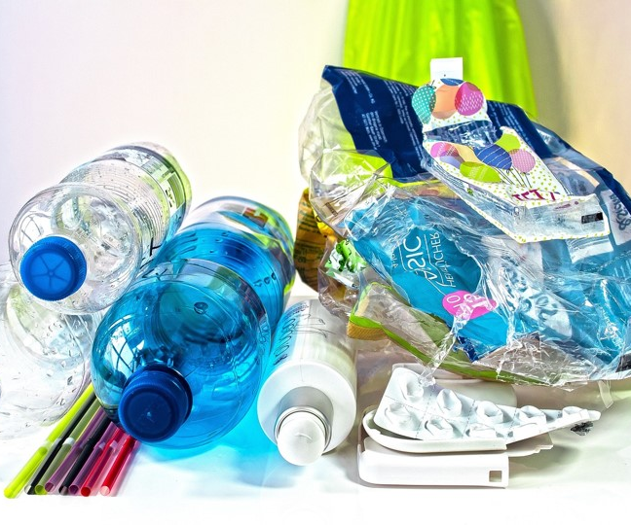
6) Wie viel Plastikverpackungsabfall fällt jedes Jahr durchschnittlich pro Einwohner in Deutschland an?
a) 36,09 kg
b) 39,49 kg
c) 42,13 kg
d) 66,76 kg
Statista 2024

Slide 11
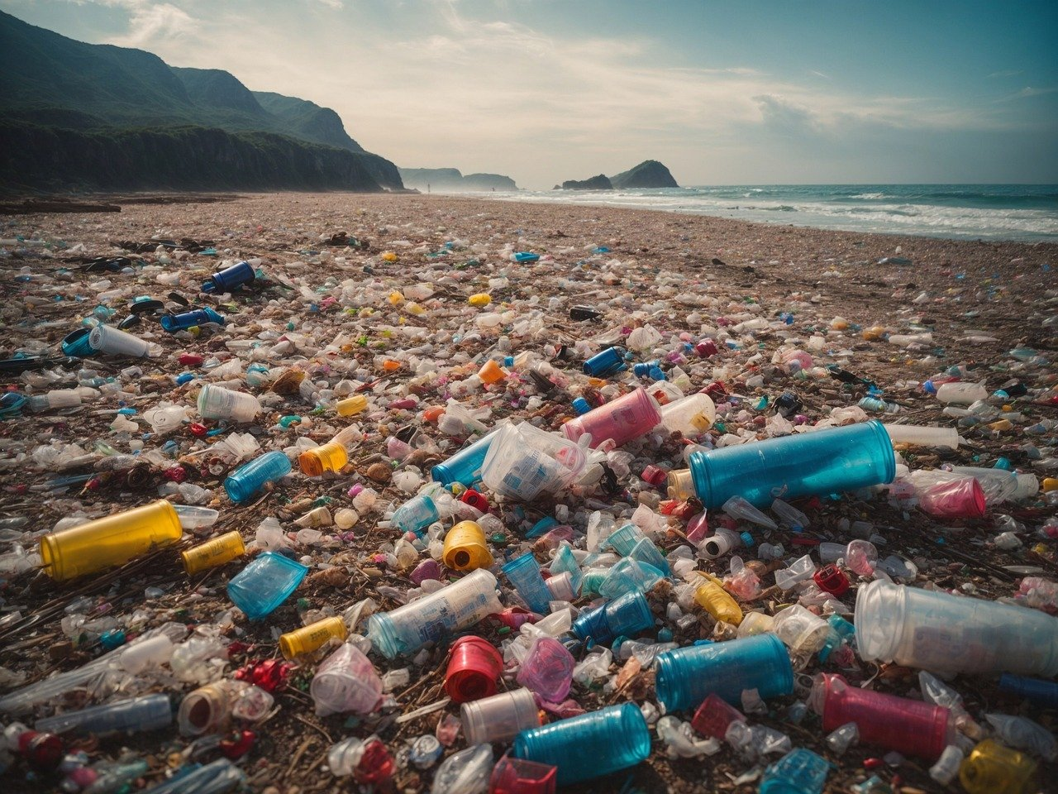
7) Wie viel Tonnen Plastik landen weltweit jedes Jahr in der Natur? (Angaben in t)
a) ca. 13 Mio.
b) ca. 38 Mio.
c) ca. 52 Mio.
d) ca. 89 Mio.
Cottom, J.W., Cook, E. & Velis, C.A. A local-to-global emissions inventory of macroplastic pollution. Nature 633, 101–108 (2024). https://doi.org/10.1038/s41586-024-07758-6
Notes:
Fakten zu den Zahlen:
Ca. 13 Mio. Tonnen Abfall wurden 2024 von Deutschland importiert (16,3 Millionen Tonnen Abfälle und Schrott im Jahr 2023 aus Deutschland exportiert, 13,4 Millionen importiert - Statistisches Bundesamt)
Ca. 38 Mio. Tonnen Plastik wurden im Jahr 2022 tatsächlich recycelt, was 14 % des damaligen Plastikabfalls entsprach (Houssini, K., Li, J. & Tan, Q. Complexities of the global plastics supply chain revealed in a trade-linked material flow analysis. Commun Earth Environ 6, 257 (2025). https://doi.org/10.1038/s43247-025-02169-5)
Ca. 52 Mio. Tonnen Plastik landen weltweit jedes Jahr in der Natur
Ca. 89 Mio. Tonnen Lebensmittel werden jedes Jahr in der Europäischen Union in den Müll geworfen (European Commission: Directorate-General for Environment, Preparatory study on food waste across EU 27 – Final report, Publications Office, 2011, https://data.europa.eu/doi/10.2779/85947)

Slide 12
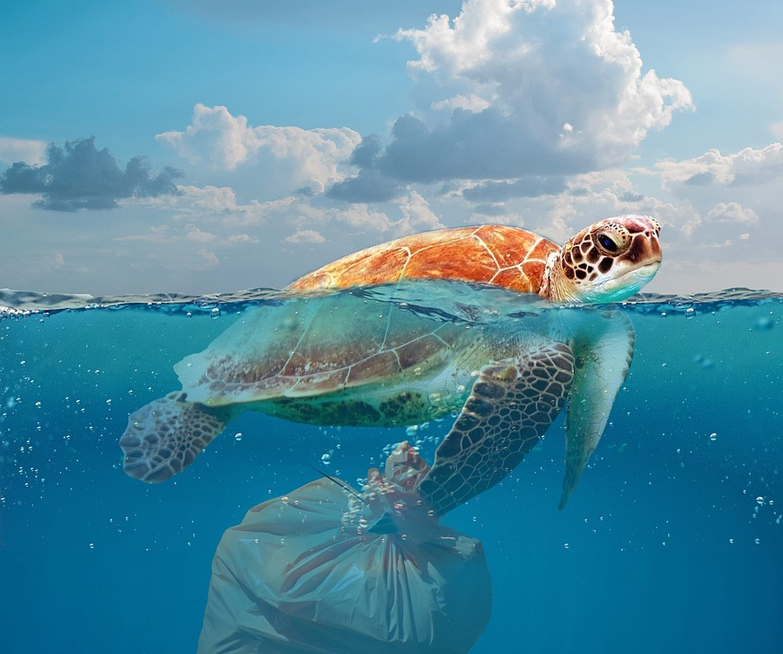
8) Wie lange dauert die Zersetzung einer Plastikflasche im Meer?
a) ca. 160 Jahre
b) ca. 230 Jahre
c ) ca. 380 Jahre
d) ca. 450 Jahre
https://de.statista.com/infografik/17508/haltbarkeit-von-plastikmuell-im-meer/
Notes:
Ereignisse, die vor … Jahren geschahen:
Vor ca. 160 Jahre endete der Amerikanische Bürgerkrieg (1861 – 1865), nach dem Sieg der Nordstaaten wurde die Sklaverei abgeschafft
Vor ca. 230 Jahren wurde das erste Seebad an der Ostsee eröffnet (1793)
Vor ca. 380 Jahren erscheint die erste Tageszeitung der Welt in Leipzig (1650)
Vor ca. 450 Jahren gab es die erste Welle der Hexenverfolgung (1440 – 1540), Papstanordnung im Jahr 1484

Slide 13
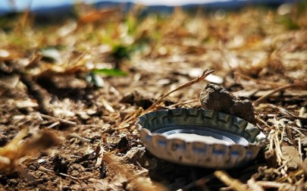
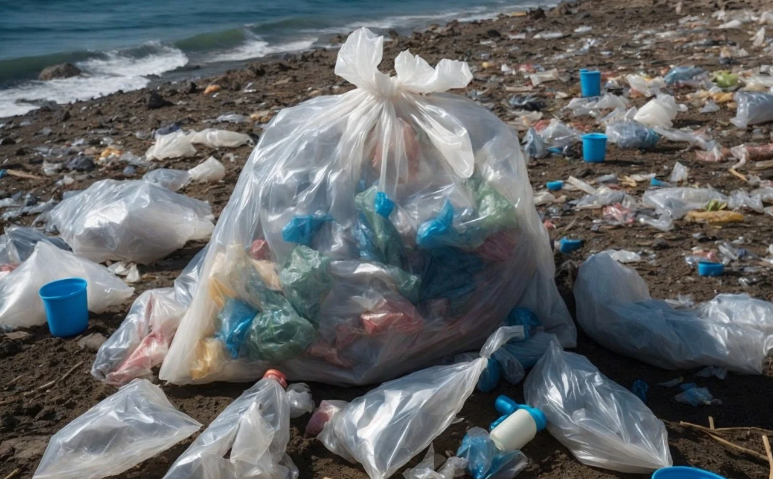
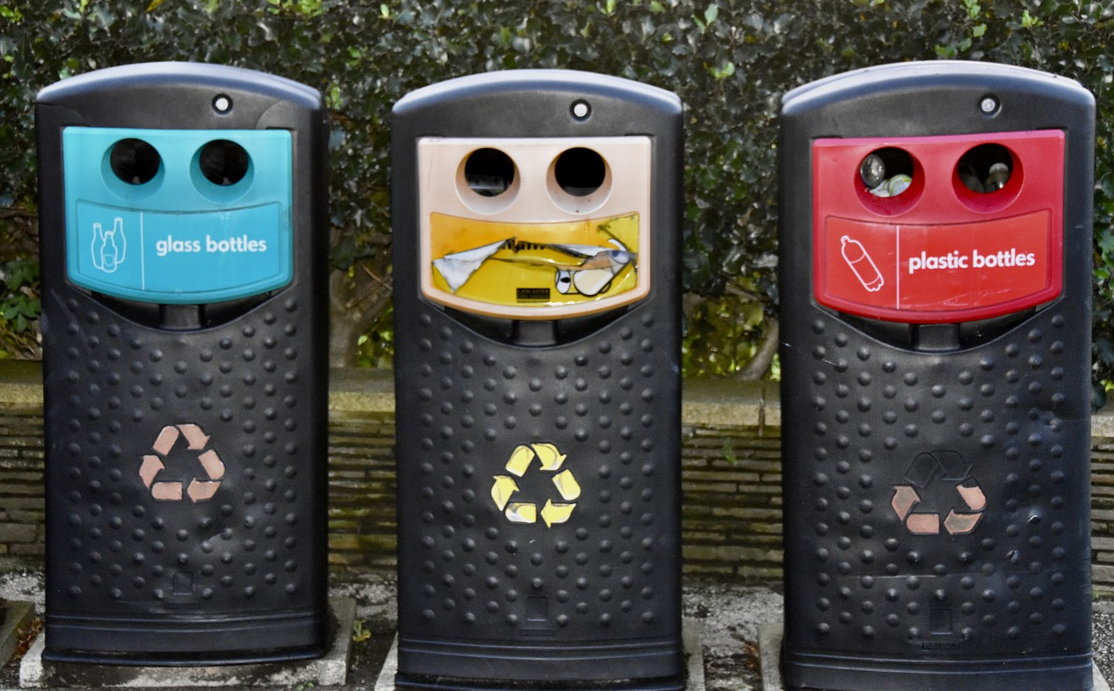
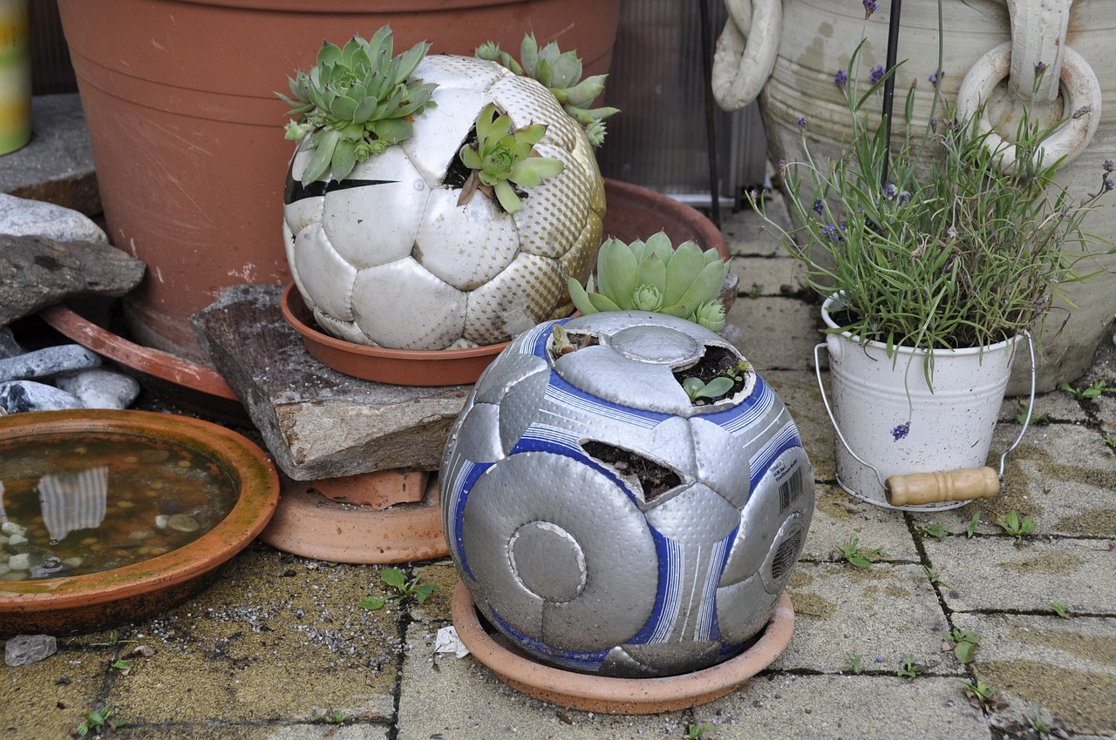
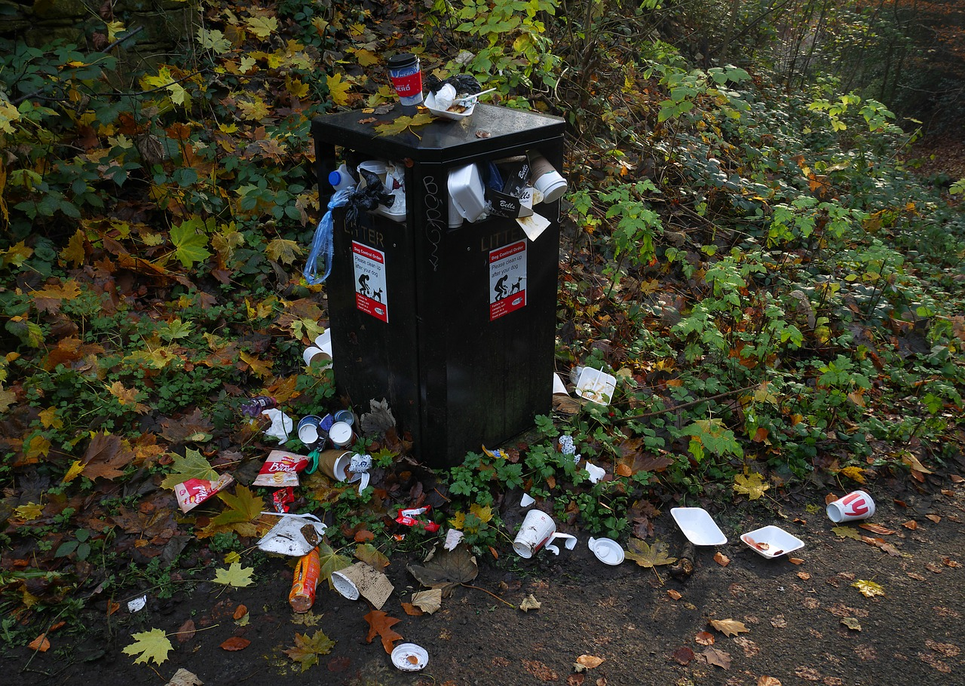
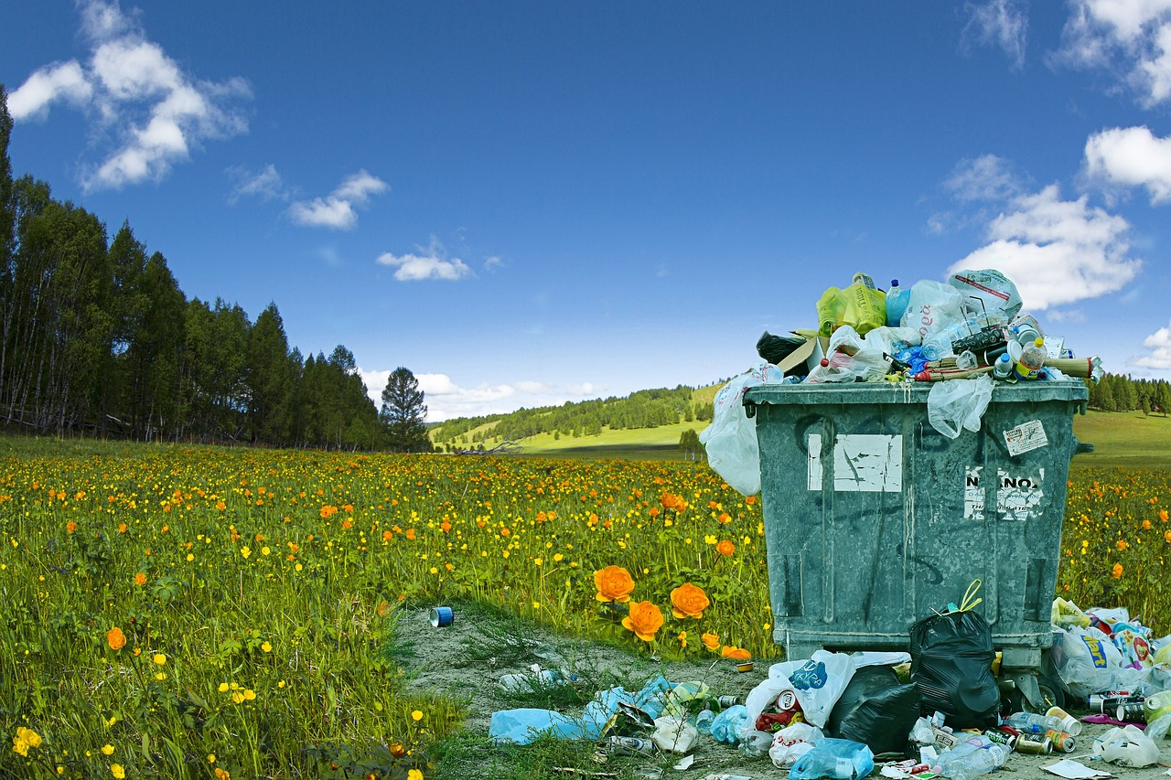
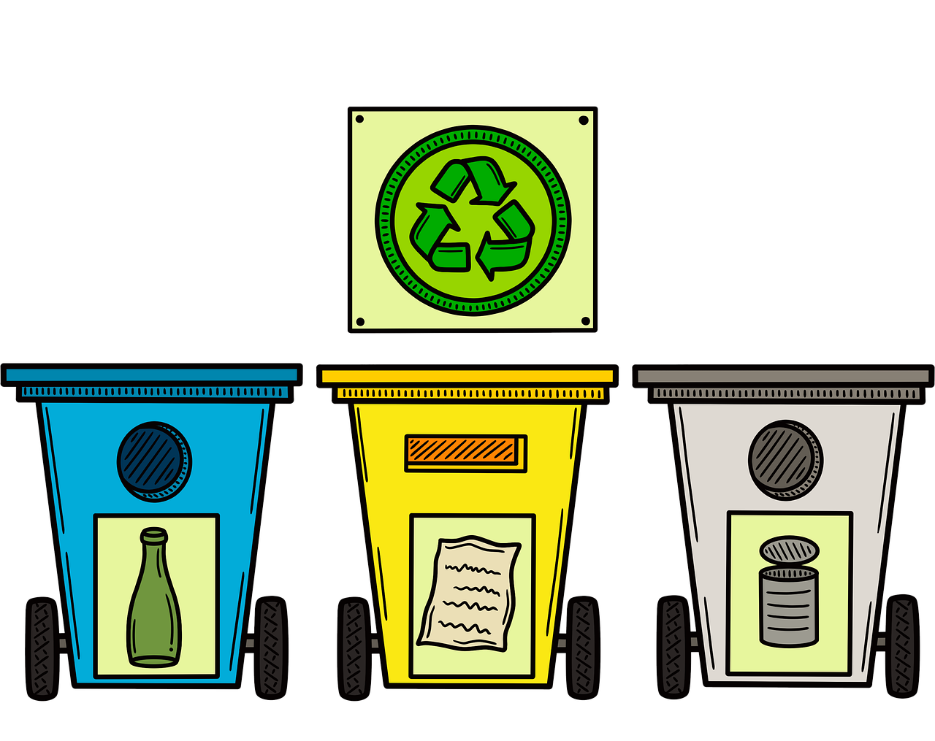
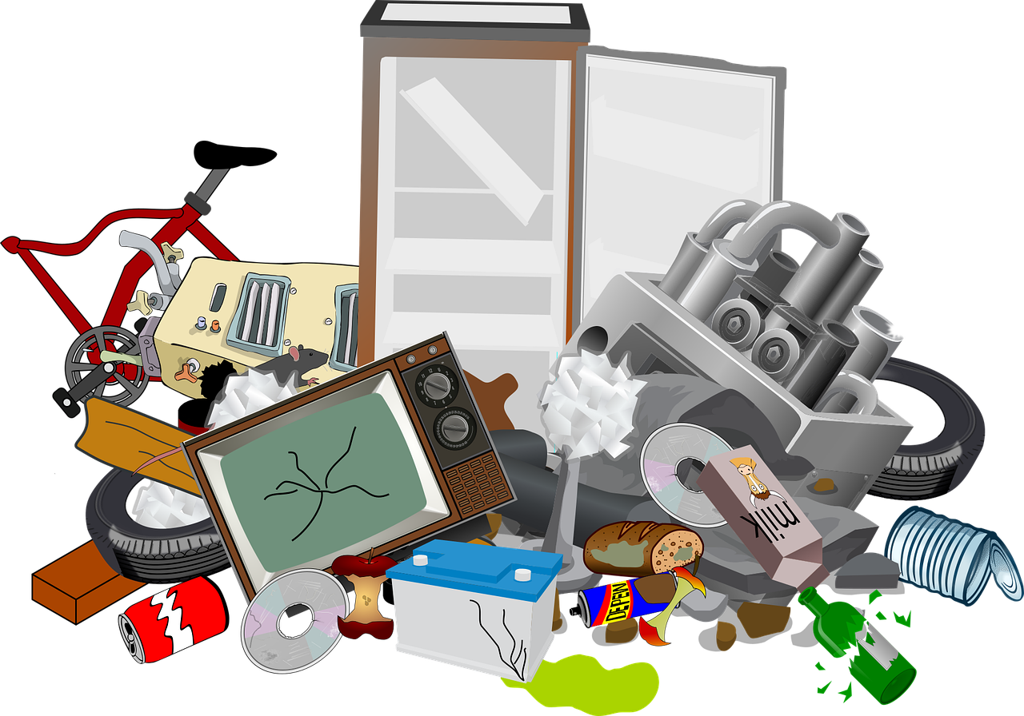
Stationen in Kleingruppen
Station: Müllverbrauch
Station: Rohstoffzersetzung
Station: Mülltrennung
Station: Upcycling
Notes:
Überblick über die Stationen für die Kleingruppen

Slide 14
Station: Müllverbrauch – Lösung
1) Du erzeugst jede Woche durchschnittlich 12 Kilogramm häuslichen Abfall (Destatis Stand Jan 2025).
→ Wie viel Abfall ergibt das jede Woche und im Jahr in Deutschland?
Entstehender Abfall in der Woche in D:
12 kg * 84 Mrd. = 1.008 Mrd. kg ≈ 1 Mrd. t
Entstehender Abfall im Jahr in D:
1.008 Mrd. kg * 52 = 52.416 Mrd. kg ≈ 52,5 Mrd. t
→ Und wie viel Abfall entsteht in deiner Stadt?
Individuelles Ergebnis
2) Wie wird Müll zu einem Problem für Mensch und Tier?
Beispiele:
illegale Mülldeponien,
Abfall gelangt in die Umwelt,
nicht biologisch abbaubarer Müll, Umweltverschmutzung (Verschmutzung von Boden, Wasser und Luft),
…
Notes:
Lösung AB Müllverbrauch

Slide 15
Station: Mülltrennung – Lösung Seite 1
1) Ordne den Abfall in die richtige Mülltonne:
Restmülltonne:
Taschentuch,
Zahnbürste,
Zigaretten,
Kassenbeleg aus Thermopapier,
kaputte Glühbirne,
Filzstift,
kaputtes Plastikspielzeug,
Hundekot,
Trinkglas
Biotonne:
Bananenschale,
Kaffeefilter,
Essensreste,
Gartenabfälle
Papiertonne:
alte Briefe,
Zeitungen,
Karton,
Geschenkpapier
Notes:
AB Lösung Mülltrennung

Slide 16
Station: Mülltrennung – Lösung Seite 2
Verpackungstonne:
Dose aus Weißblech,
Kunststoff-Behälter,
leere Tube,
Getränkekartons,
Plastiktüte,
leere Joghurtbecher
Sperrmüll:
Sessel,
Matratze,
Schrank
Wertstofftonne:
Zahnbürste,
kaputtes Plastikspielzeug,
leere Joghurtbecher,
Dose aus Weißblech,
Kunststoff-Behälter,
leere Tube,
Getränkekartons,
Plastiktüte
Notes:
AB Lösung Mülltrennung

Slide 17
Station: Rohstoffzersetzung – Lösung Seite 1
1a) Wie lange brauchen die Materialien, um sich in der Natur zu zersetzen?
Bananenschale | 1 – 2 Jahre
Orangenschale | 1 – 3 Jahre
Zeitung | 1 – 3 Jahre
 |  | Papiertaschentuch |  | 1 – 5 Jahre
 |  | Zigarettenstummel |  |  | 2 – 7 Jahre
 | Kaugummi |  | 3 – 5 Jahre
Heute | 1 Jahr | 2 Jahre | 3 Jahre | 4 Jahre | 5 Jahre | 6 Jahre | 7 Jahre
Notes:
AB Lösung Rohstoffzersetzung

Slide 18
Station: Rohstoffzersetzung – Lösung Seite 2
1b) Wie lange brauchen die Materialien, um sich in der Natur zu zersetzen?
 |  |  | 100 – 200 Jahre |  |  | Plastiksack
 |  |  | 50 – 500 Jahre |  |  | Blechdose
 |  | Windel |  |  |  | 500 – 800 Jahre
 |  | Plastikflasche |  |  |  |  |  |  |  |  | 100 – 5.000 Jahre
 |  | Glasflasche |  |  |  |  |  |  |  |  |  |  | 4.000 bis nicht messbar
 |  | Styropor |  |  |  |  |  |  |  |  |  | 6.000 bis nicht messbar
Heute | 50 Jahre | 100 Jahre | 200 Jahre | 300 Jahre | 400 Jahre | 500 Jahre | 600 Jahre | 700 Jahre | 800 Jahre | 1.000 Jahre | 2.000 Jahre | 3.000 Jahre | 4.000 Jahre | 5.000 Jahre | 6.000 Jahre
Notes:
AB Lösung Rohstoffzersetzung

Slide 19
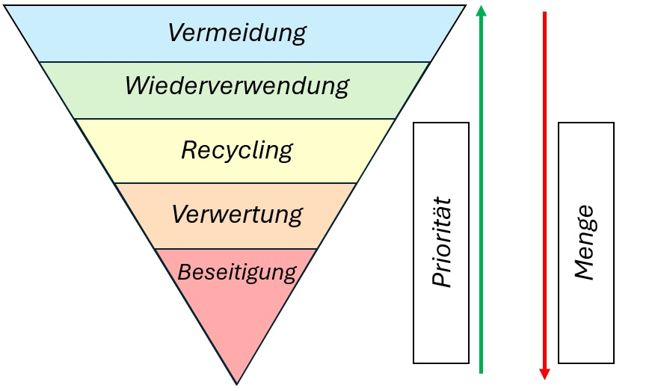
Station: Upcycling – Lösung
1) Was bedeutet Upcycling?
Upcycling bedeutet:
Abfallprodukte oder andere nicht mehr genutzte Stoffe werden aufgewertet.
Beim Upcycling wird einem ausgedienten Gegenstand ein neuer Lebenszyklus verschafft.
Es kommt zu einer stofflichen Verbesserung des Produktes.
3) Welche Ideen hast du zu Upcycling?
Individuelles Ergebnis
2) Abfallhierarchie: Ordne die folgenden Begriffe sinnvoll in die leeren Felder ein:
Notes:
AB Lösung Upcycling

Slide 20
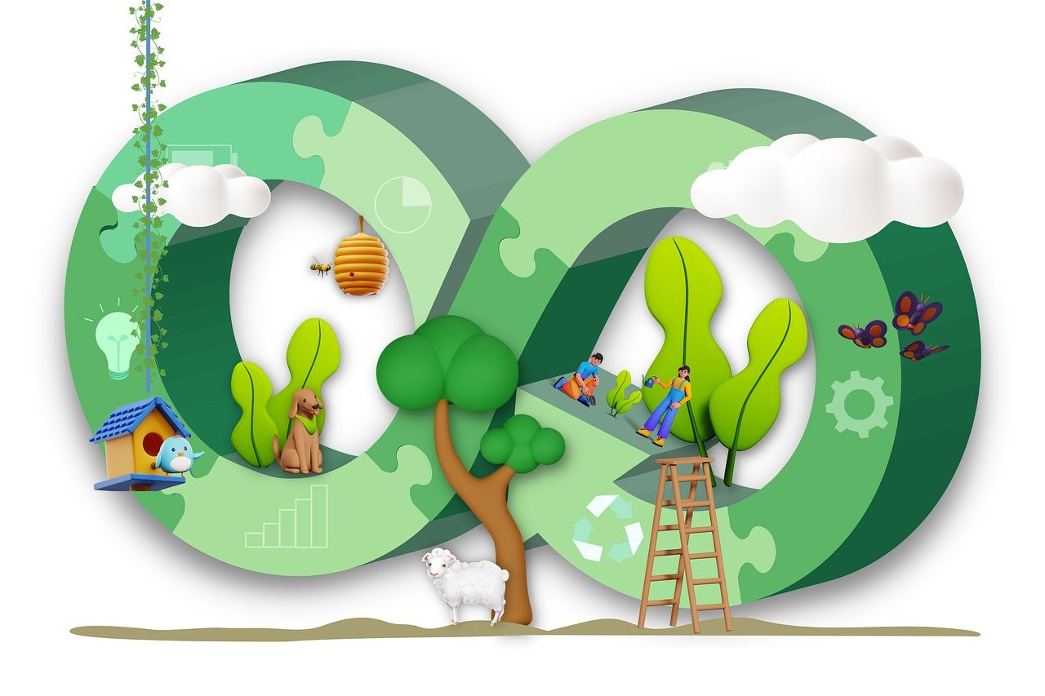
Rohstoffkreislauf als Ziel
Notes:
Ziel ist ein vollständiger Rohstoffkreislauf, um Materialien einzusparen und Abfallmenge zu verringern

Slide 21
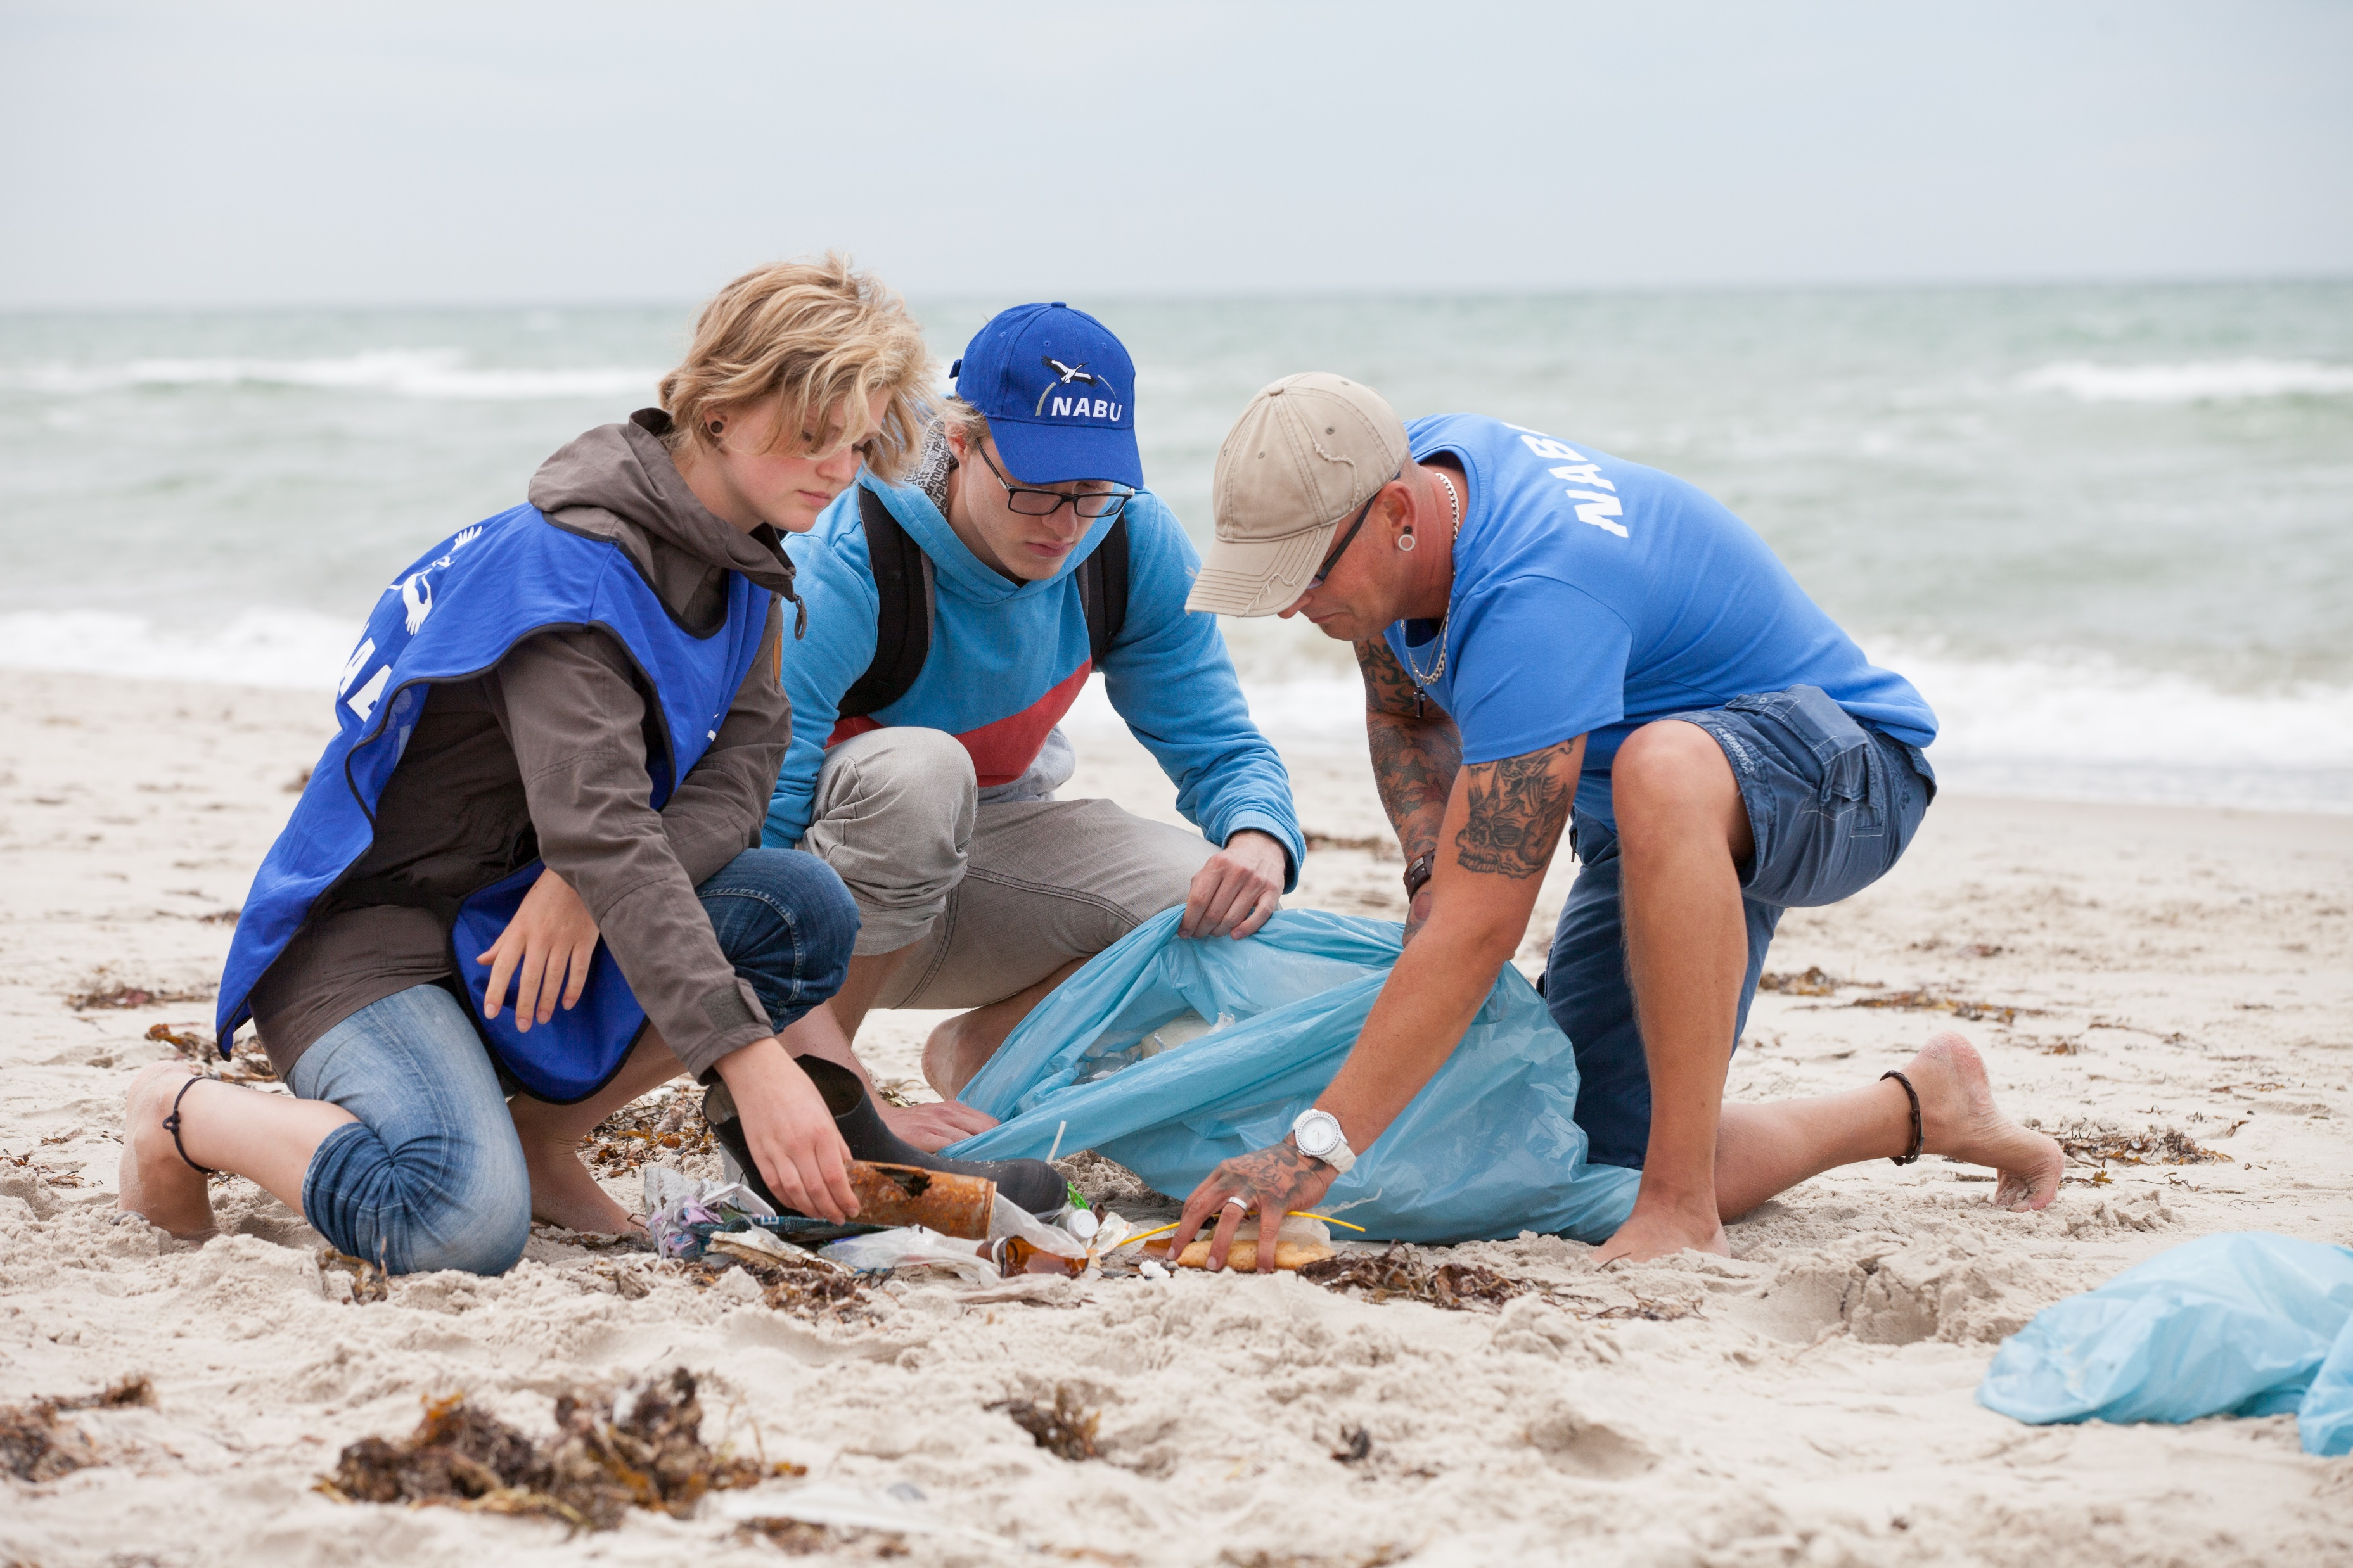
Aktion: Abfall sammeln
Handschuhe
Mülltüten/Eimer
Müllgreifer
Kleingruppen mit Handschuhen und Mülltüten ausstatten
Abfall in der Umwelt einsammeln
Zeitraum: ca. 1 Std.
Foto: NABU/ Felix Paulin
Notes:
Einführung in die Aktion: Abfall sammeln

Slide 22
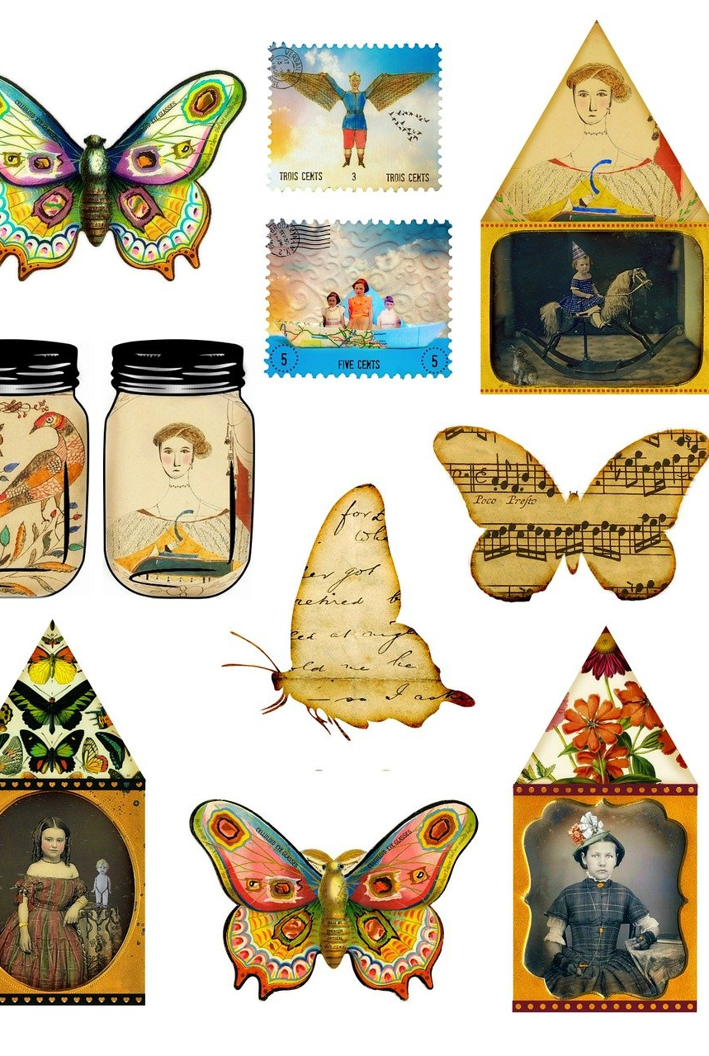
Gestaltung
Abfall sichten/sortieren
Kreativität nutzen
Skulpturen/Collagen herstellen
Zeitraum: 1,5 bis 3 Std.
Für Inspiration:
  Skulpturen aus Abfall von Stéphanie Kilgast – DW – 15.07.2022
  Discarded Objects — Stephanie Kilgast - Contemporary Sculptures and Art
Notes:
Gestaltung von Abfallskulpturen oder Collagen mit gefundenem Abfall

Slide 23
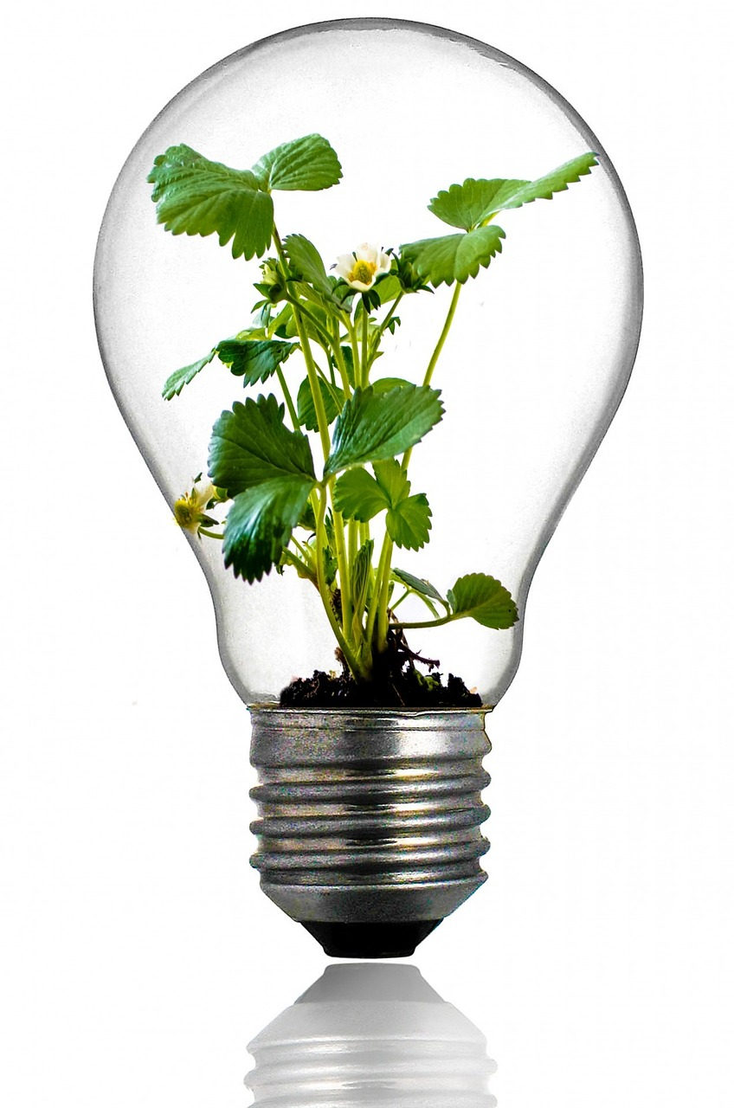
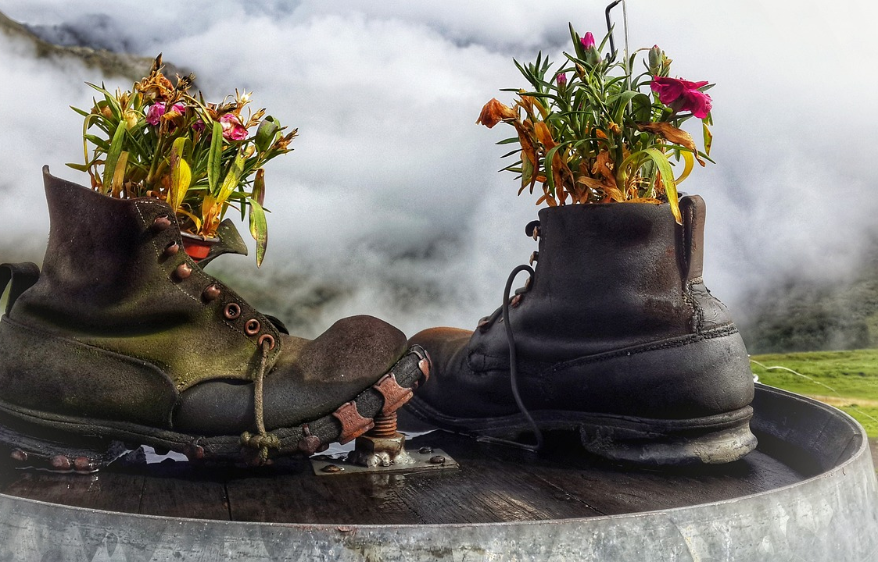
Gestaltungsideen
Notes:
Gestaltungsideen

Slide 24
Eine saubere Umwelt ist ein Menschenrecht
NABU-Waldinstitut Standort Blankenburg
Großes Schloss 1
38889 Blankenburg
Waldinstitut-Blankenburg@NABU.de
www.NABU-Waldinstitut-Blankenburg.de
www.Nachhaltigkeitslabor-Wald.de

Slide 25
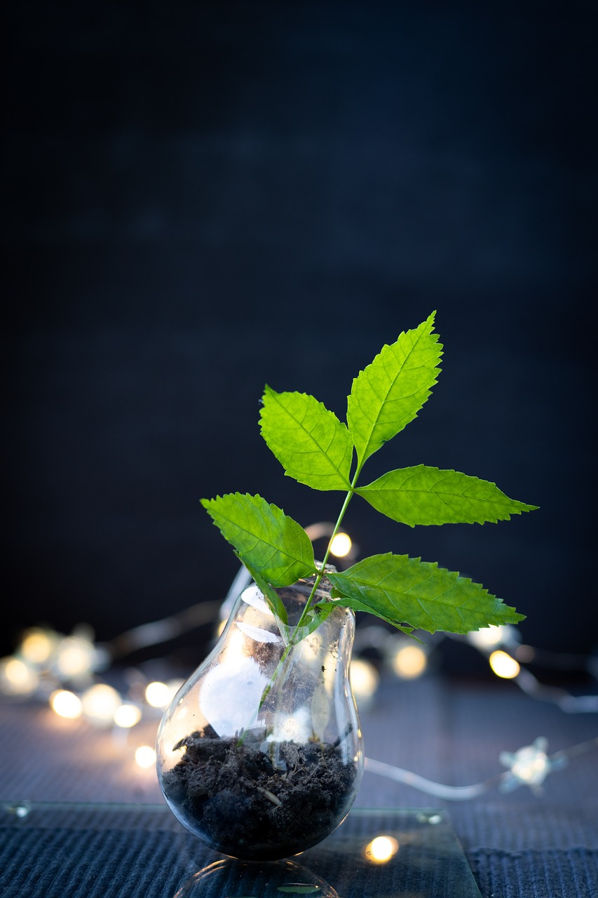
Kommunikation im Naturschutz
Gestalte ein Plakat mit Informationen über Abfall.
Füge einfache, wichtige Tipps für den Alltag hinzu.
Mit welchen Maßnahmen kann JEDE/R zum Reduzieren beitragen?
Notes:
Zusatzfolien für den Unterricht
- Gestaltung von Plakaten/Schildern zu den Skulpturen (für die Ausstellung)

Slide 26
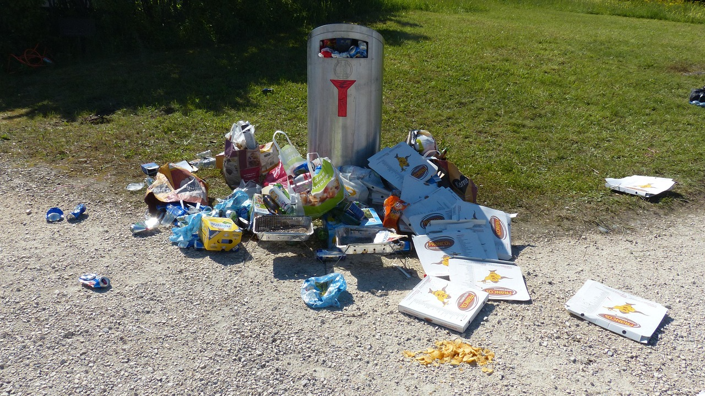
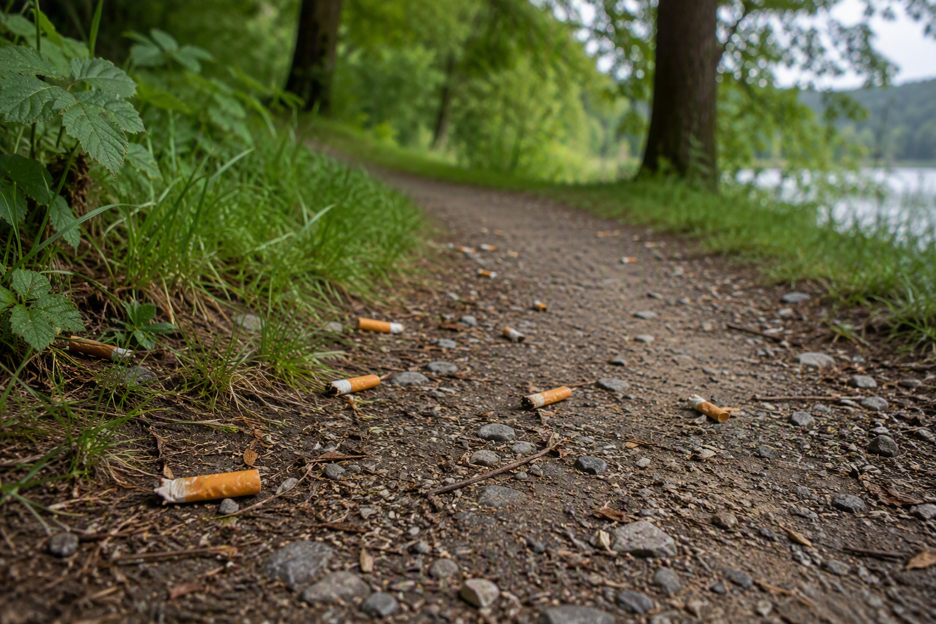
Problem Abfall
Pro Kopf fielen im Jahr 2022 rund 438 kg Haushaltsabfälle an
Insgesamt entstanden 2022 rund 37 Mio. Tonnen Abfall aus Haushalten
Rund 300.000 Tonnen dieses Abfalls landet jedes Jahr in Deutschland in der Natur
Etwa 35 % davon sind Zigaretten
Das entspricht über 70 Mrd. Zigaretten
Weltweit gelangen mehr als 80 % der gerauchten Zigaretten in der Natur
1 Zigarettenstummel kann bis zu 60 l Grundwasser verunreinigen
Statistisches Bundesamt, WHO
Foto: KI-generiert
Notes:
Zusatz-Infos:
Pro Kopf fielen im Jahr 2022 rund 438 kg Haushaltsabfälle an
Insgesamt waren es 2022 somit rund 37 Mio. Tonnen Abfall aus Haushalten
Rund 300.000 Tonnen dieses Abfalls landet jedes Jahr in Deutschland in der Natur
Etwa 35 % vom Müll in der Natur sind Zigaretten
Das entspricht über 70 Mrd. Zigaretten (2/3 der gerauchten Zigaretten in Deutschland), die in der Natur landen
Weltweit gelangen sogar mehr als 80 % der gerauchten Zigaretten in der Natur
Die Giftstoffe der Zigaretten schaden Tieren und Pflanzen, sowie verunreinigen das Grundwasser, Zigarettenstummel setzen mehrere tausend Giftstoffe in die Natur
-> bei einem Trinken von 2 l pro Tag, trinkt ihr in einem Monat 60 l (zum Vergleich)
Das sind ein paar sehr erschreckende Fakten, finde ich

Slide 27
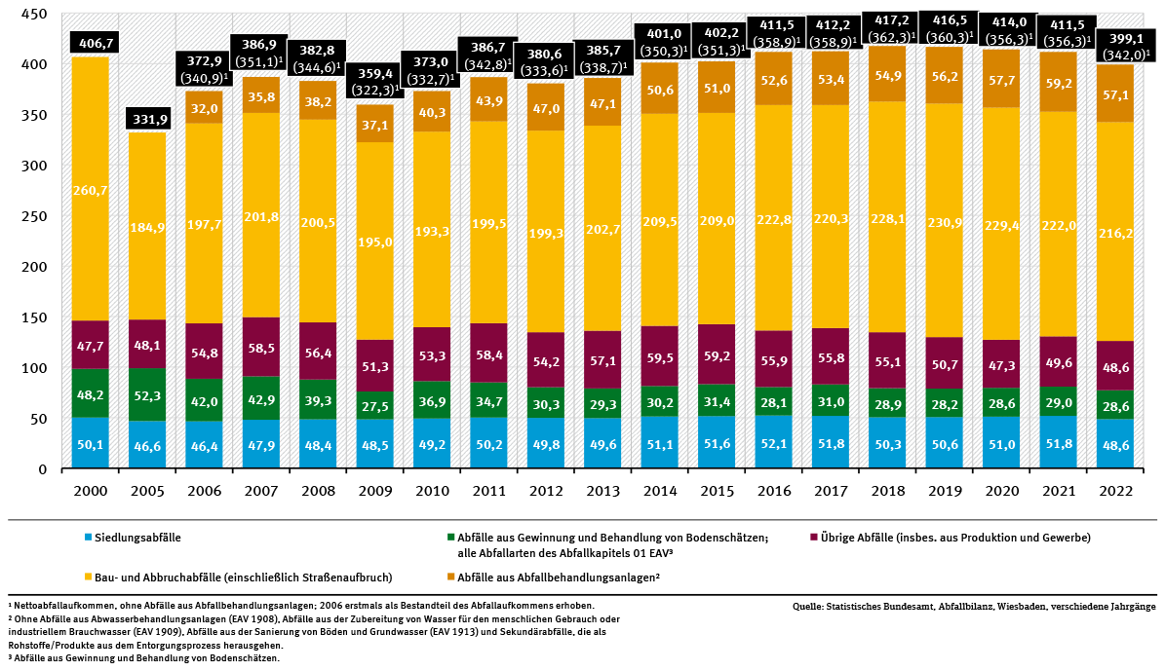
Abfallaufkommen in Deutschland (in Mio. t)
Notes:
Das Netto-Abfallaufkommen sank zwischen den Jahren 2000 und 2022 um rund 16 %. Neben statistischen Effekten liegt es an der konjunkturell bedingten Abnahme der Bau- und Abbruchabfälle. Siedlungsabfällen blieb relativ konstant bei ca. 50 Mio. t pro Jahr.

Slide 28
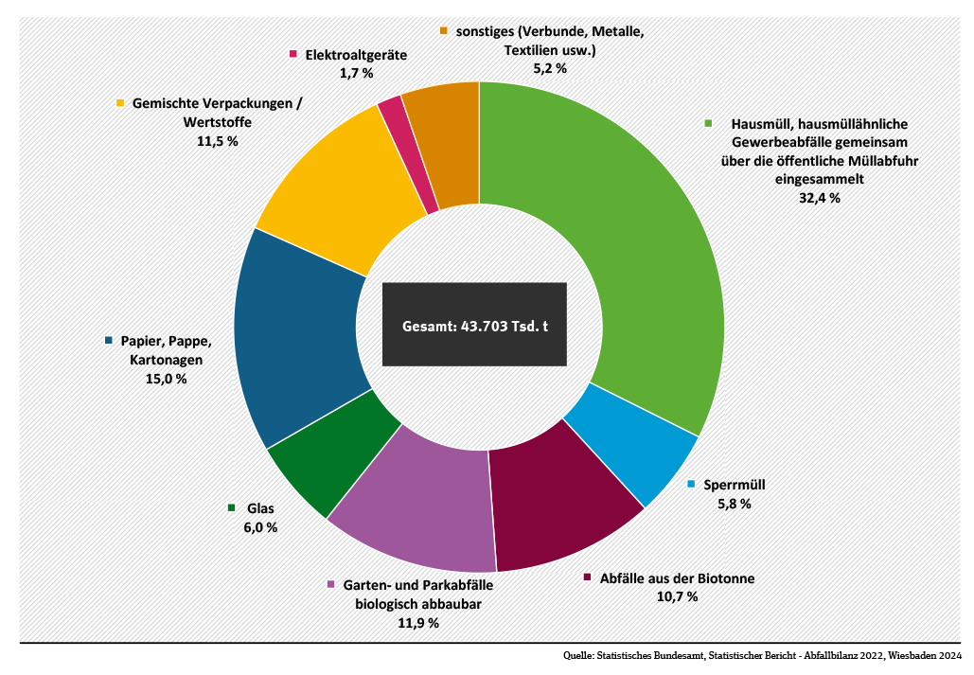
Zusammensetzung der haushaltstypischen Siedlungsabfälle 2022
Notes:
Das Aufkommen der Fraktion „Hausmüll und hausmüllähnliche Gewerbeabfälle“ sank zwischen 2000 und 2022 von 18,0 Mio. t auf 14,1 Mio. t. Das Aufkommen der getrennt gesammelten Fraktionen - u.a. Glas, Papier, gemischte Verpackungen - stieg in diesem Zeitraum von 13,5 Mio. t auf 17,2 Mio. t

